Slide 1
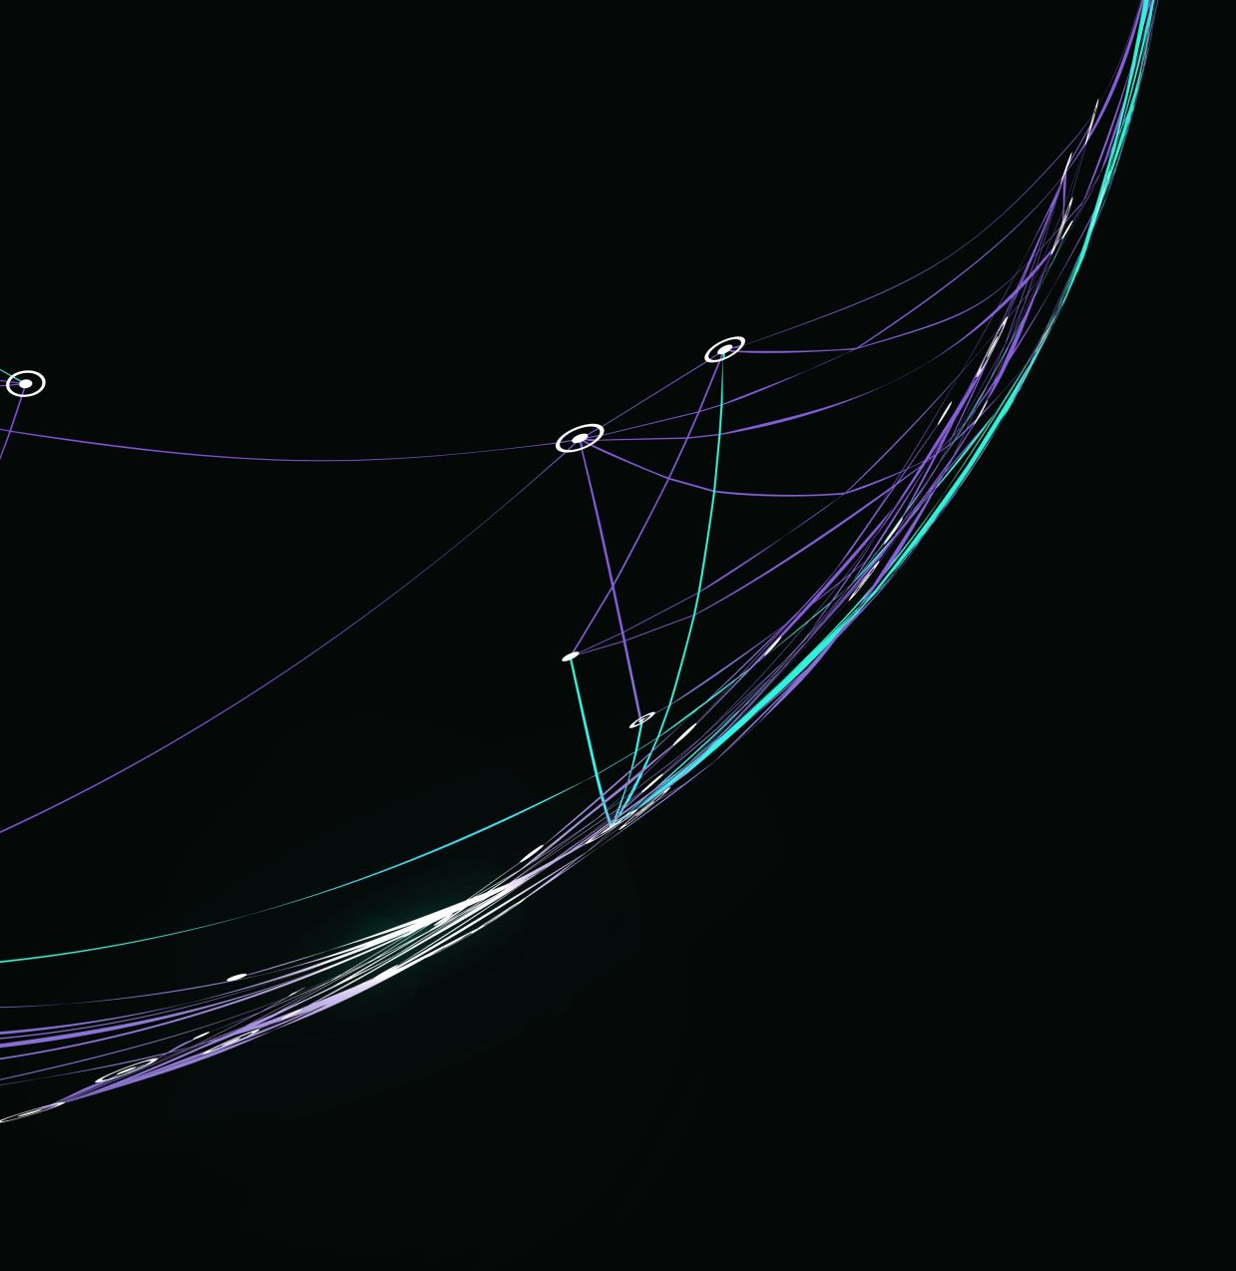
EXPLORACION Y APLICACIÓN DE MACHE LEARNING para análisis de datos (Caso Space x)
De Willer Gianni Torrico Arispe

Slide 2
RESUMEN EJECUTIVO
El proyecto se centra en la implementación de algoritmos de Machine Learning para la resolución de problemas complejos. Utilizando técnicas como Regresión Logística, Árboles de Decisión y k-Vecinos más Cercanos, se exploraron conjuntos de datos detallados relacionados con predicciones de vuelos espaciales. Se abordaron desafíos en la optimización de modelos y la visualización de datos para proporcionar un análisis predictivo preciso y comprensible.

Slide 3
INTRODUCCION
El proyecto se enfoca en el análisis predictivo de vuelos espaciales mediante técnicas de Machine Learning. Con el objetivo de comprender y predecir el éxito de lanzamientos espaciales, se exploraron y aplicaron diversos algoritmos. Este trabajo se sumerge en la aplicación de Regresión Logística, Árboles de Decisión y k-Vecinos más Cercanos para modelar y prever resultados, ofreciendo un análisis detallado del rendimiento de estas técnicas en la predicción de resultados de misiones espaciales.

Slide 4
RECOPILACION Y MANEJO DE DATOS
1. Obtención y Análisis Inicial de los Datos de SpaceX:
Se realizó una solicitud GET a la URL proporcionada para obtener datos de lanzamiento de SpaceX.
Se identificó que varios campos eran IDs sin información descriptiva.
Se utilizó nuevamente la API para obtener detalles adicionales de los lanzamientos utilizando las columnas `rocket`, `payloads`, `launchpad`, y `cores`.
Se filtró el conjunto de datos conservando solo las características relevantes y la fecha de vuelo.
Se eliminaron filas con múltiples núcleos o múltiples cargas útiles en un solo cohete.

Slide 5
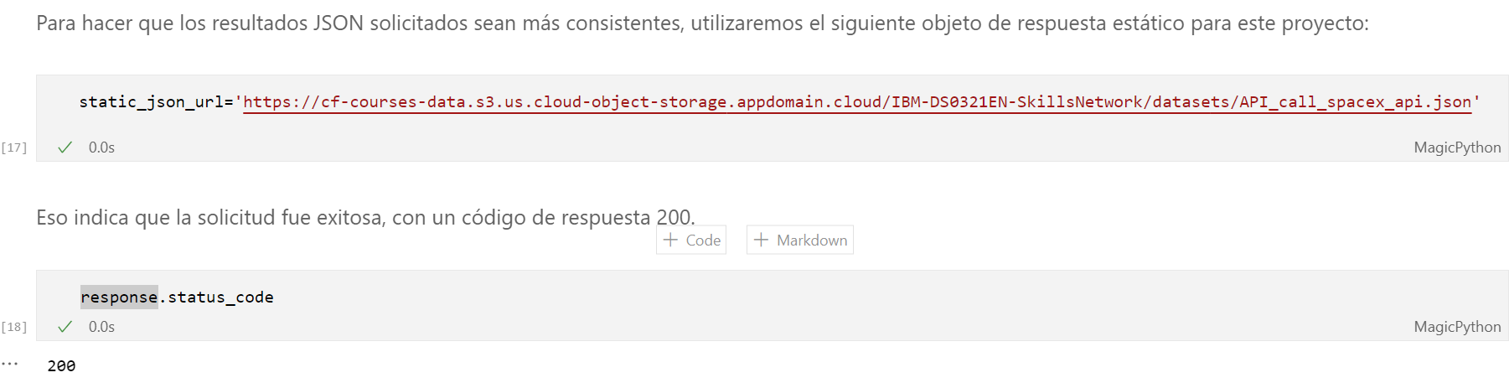
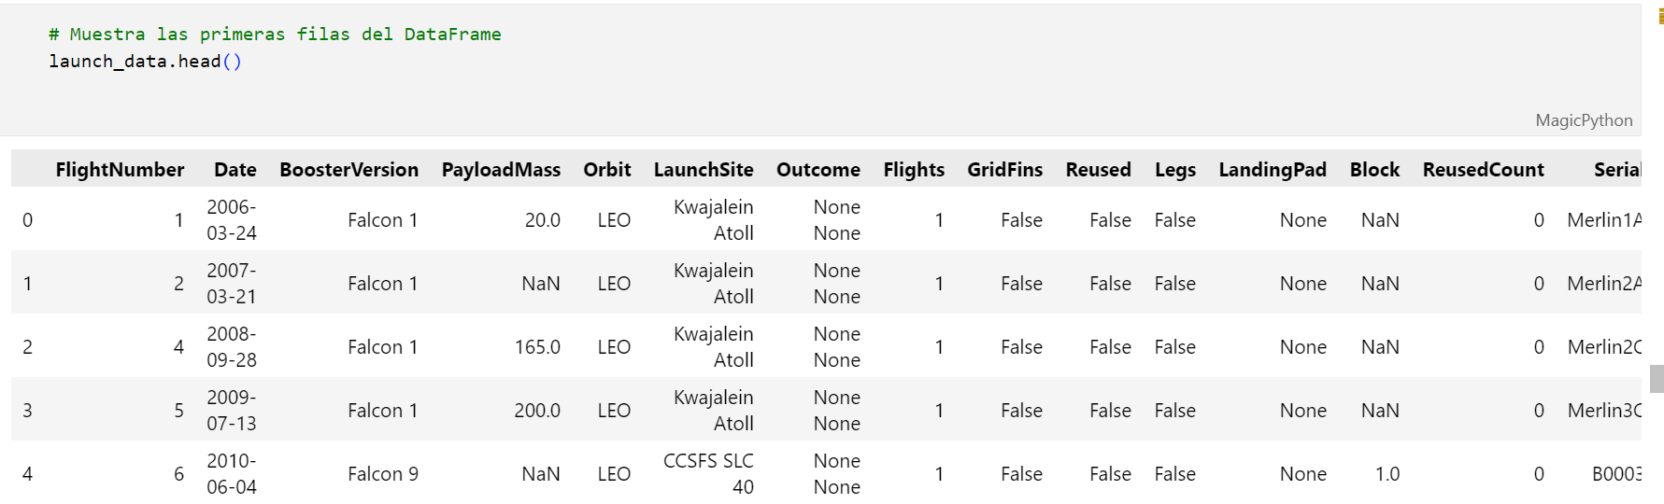

Slide 6
RECOPILACION Y MANEJO DE DATOS
2. Filtrado de Datos para Incluir Solo Lanzamientos de Falcon 9:
Se filtraron los datos para incluir solo los lanzamientos de Falcon 9.
Se creó un nuevo DataFrame llamado `data_falcon9` para almacenar estos datos.

Slide 7
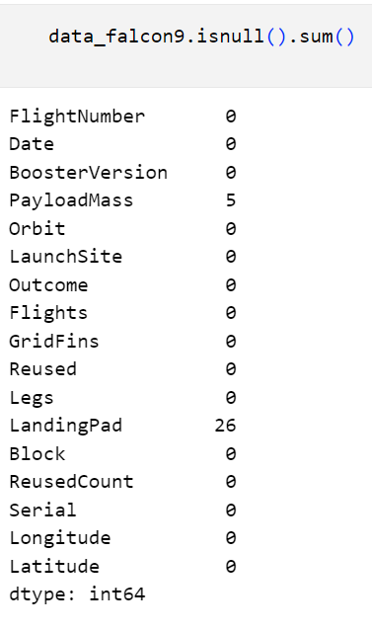
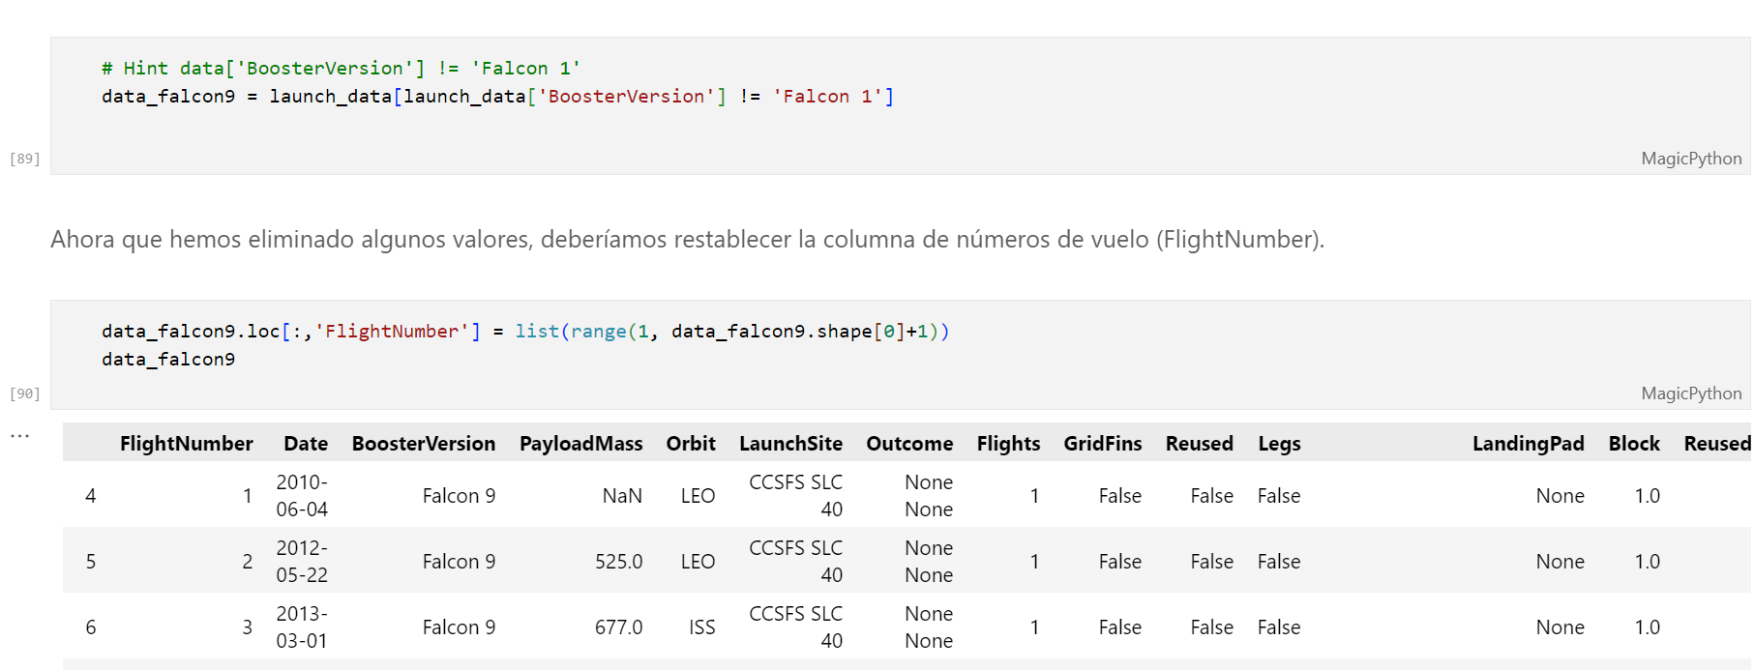

Slide 8
RECOPILACION Y MANEJO DE DATOS
3. Tratamiento de Valores Faltantes:
Se calculó el valor promedio de la columna `PayloadMass`.
Se reemplazaron los valores faltantes (`np.nan`) en `PayloadMass` con su valor promedio.
Es importante tener en cuenta que al reemplazar los valores NaN en `PayloadMass`, se generó un aviso `SettingWithCopyWarning` debido a cómo se realizó la operación. Es recomendable revisar la documentación de Pandas para abordar estas advertencias si es necesario.

Slide 9
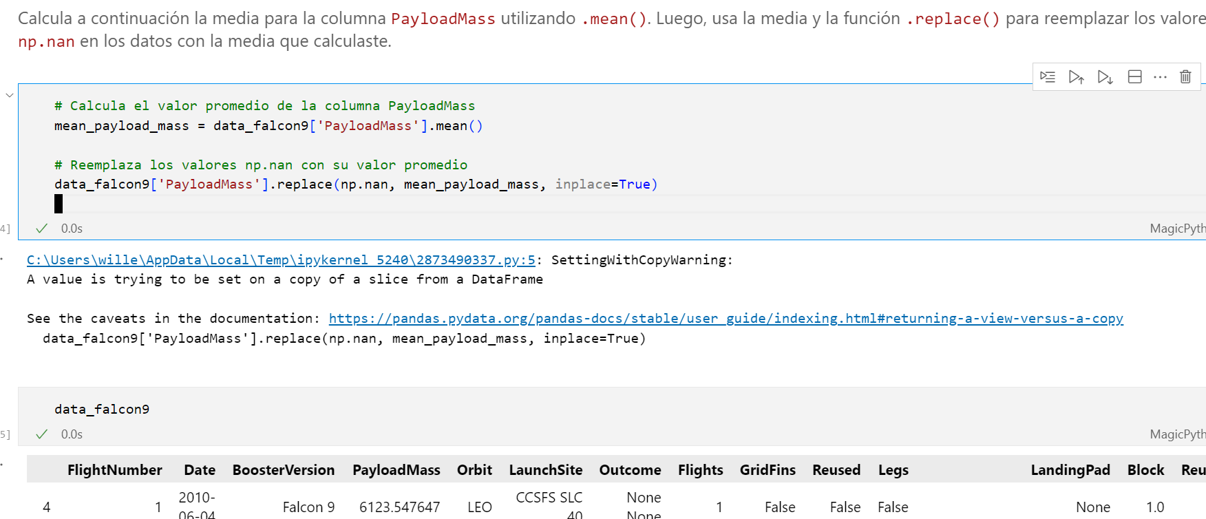

Slide 10
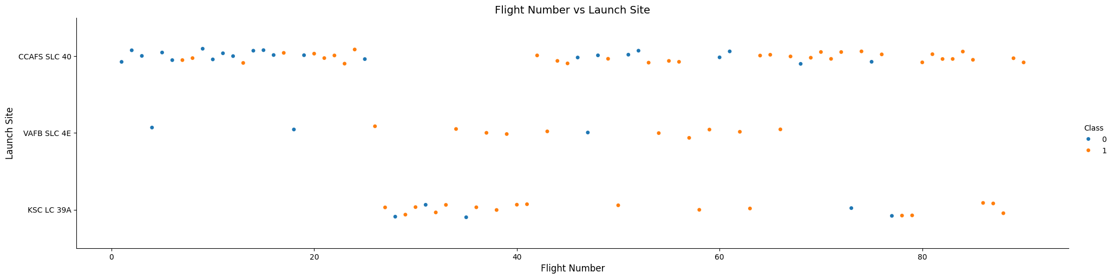
ANALISIS EXPLORATORIO DE DATOS
Visualización de la relación entre el número de vuelo y el sitio de lanzamiento.

Slide 11
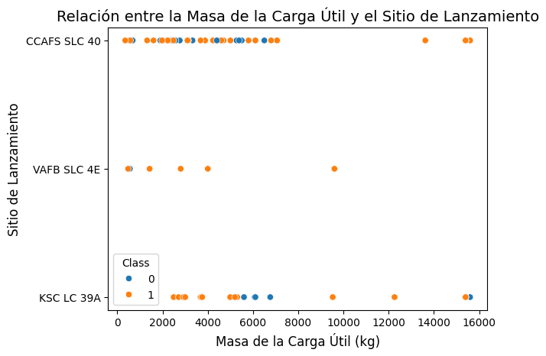
ANALISIS EXPLORATORIO DE DATOS

Slide 12
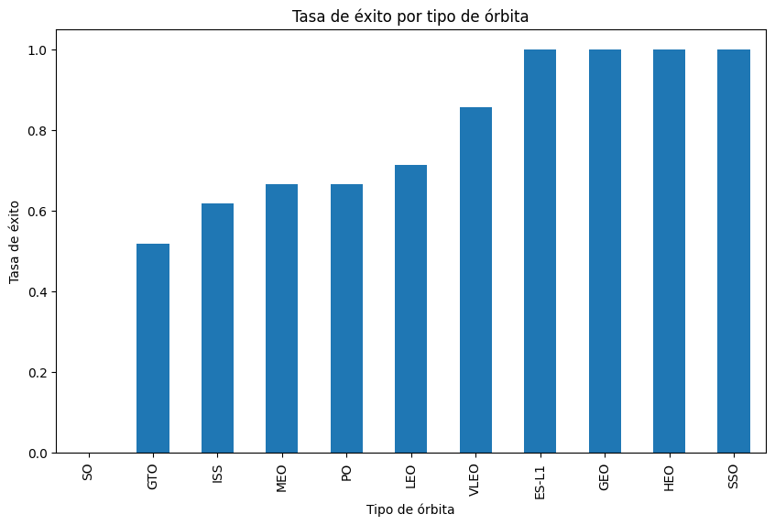
ANALISIS EXPLORATORIO DE DATOS

Slide 13
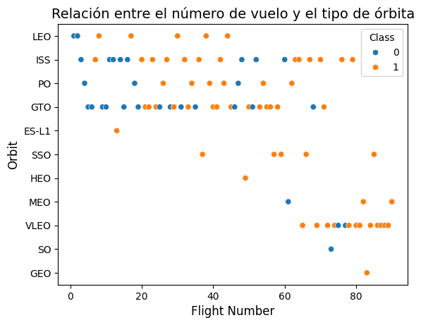
ANALISIS EXPLORATORIO DE DATOS

Slide 14
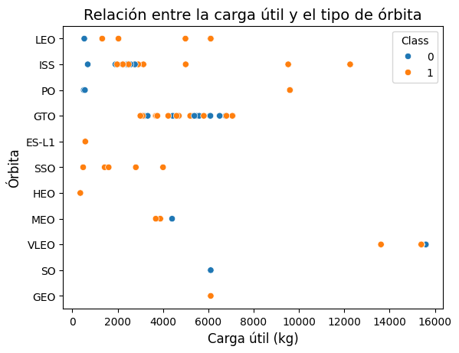
ANALISIS EXPLORATORIO DE DATOS

Slide 15
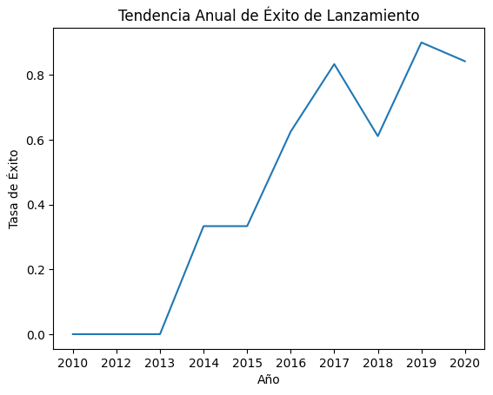
ANALISIS EXPLORATORIO DE DATOS

Slide 16
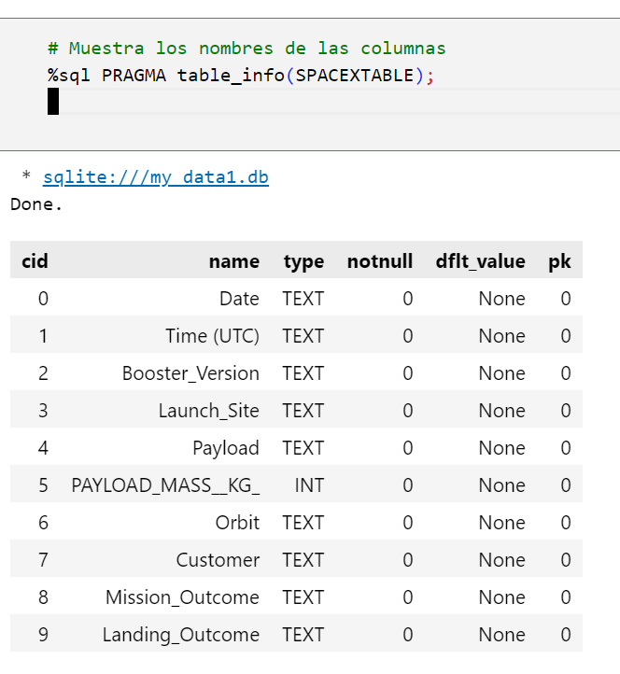
Análisis Exploratorio de Datos SQL

Slide 17
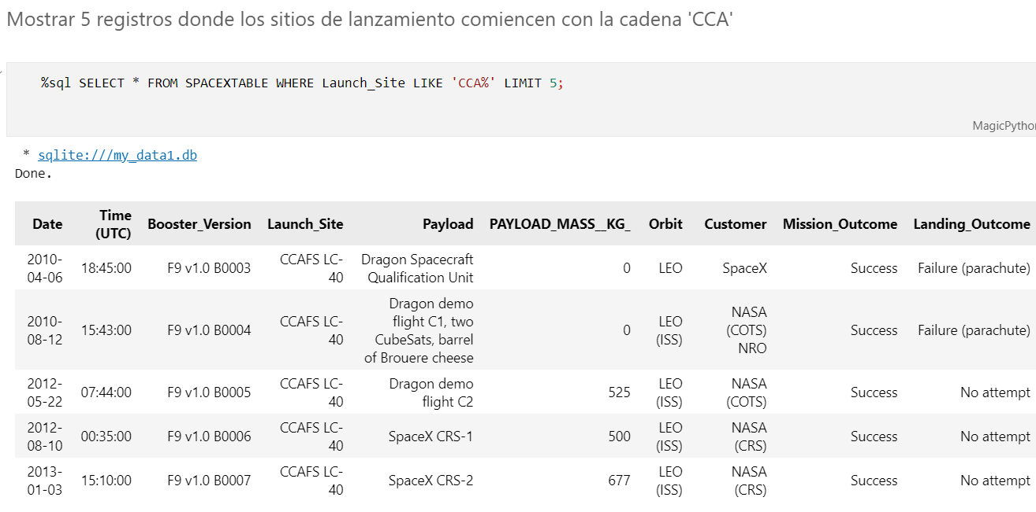
Análisis Exploratorio de Datos SQL

Slide 18
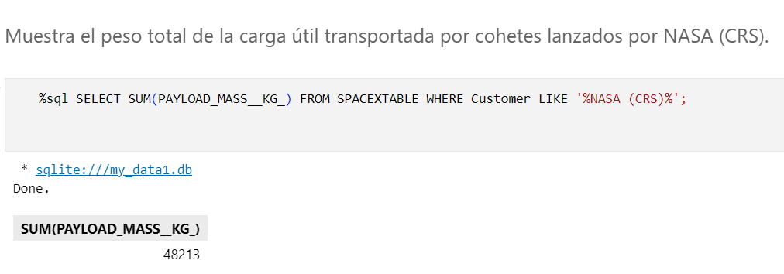
Análisis Exploratorio de Datos SQL

Slide 19
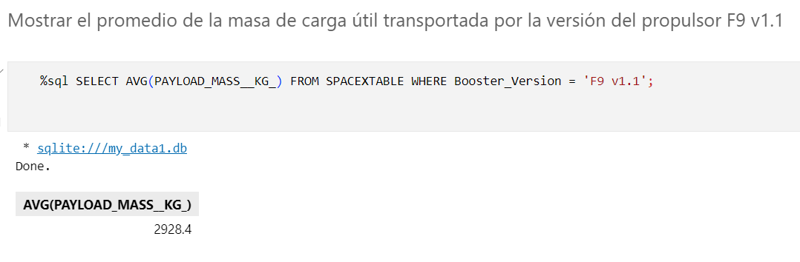
Análisis Exploratorio de Datos SQL

Slide 20
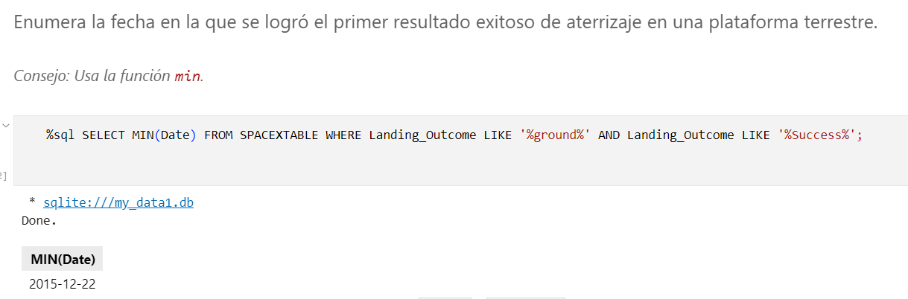
Análisis Exploratorio de Datos SQL

Slide 21
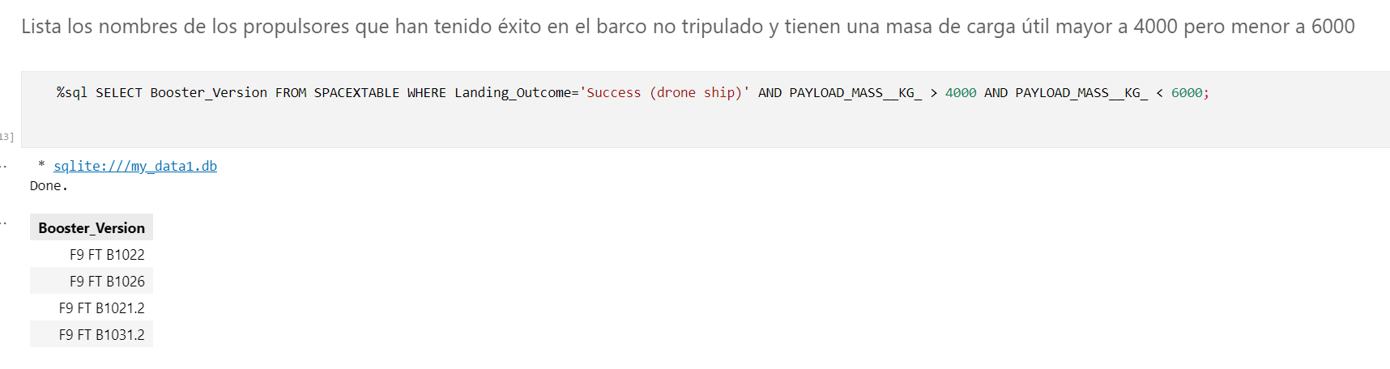
Análisis Exploratorio de Datos SQL

Slide 22
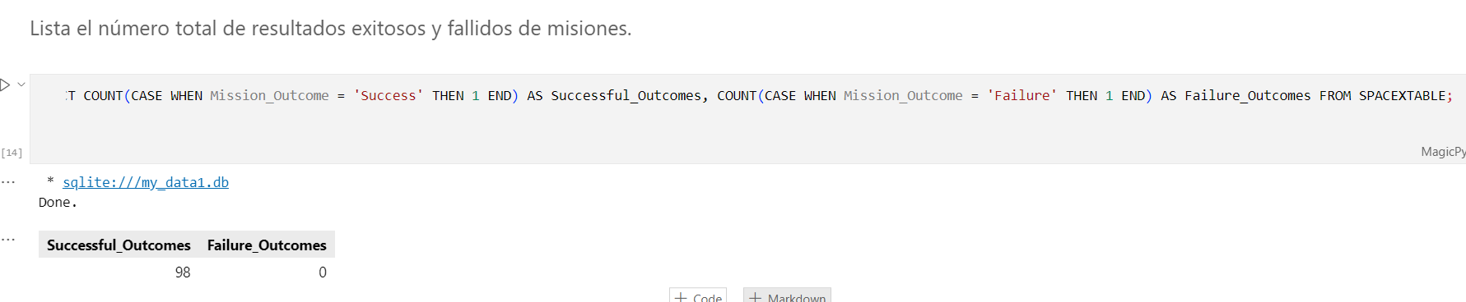
Análisis Exploratorio de Datos SQL

Slide 23
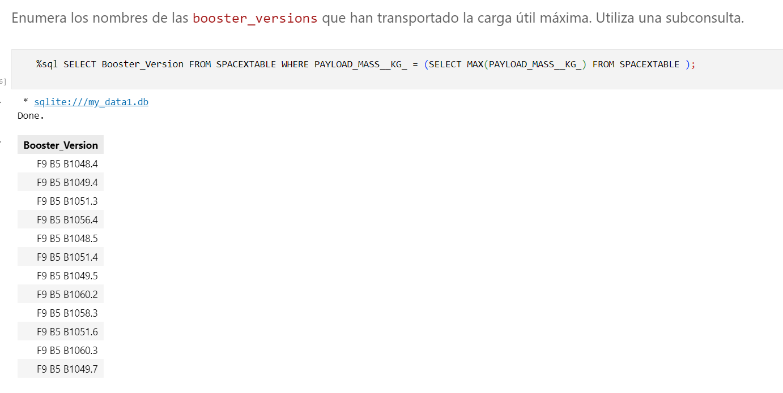
Análisis Exploratorio de Datos SQL

Slide 24
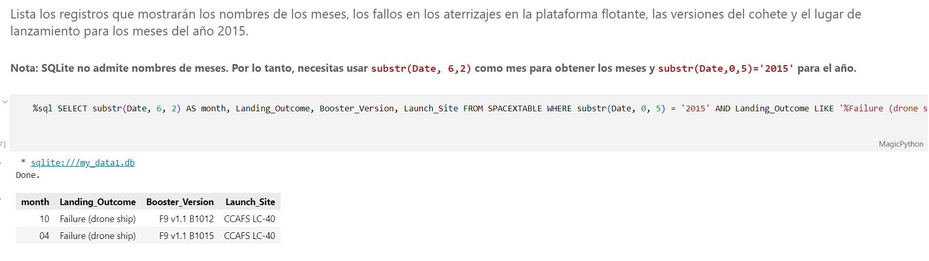
Análisis Exploratorio de Datos SQL

Slide 25
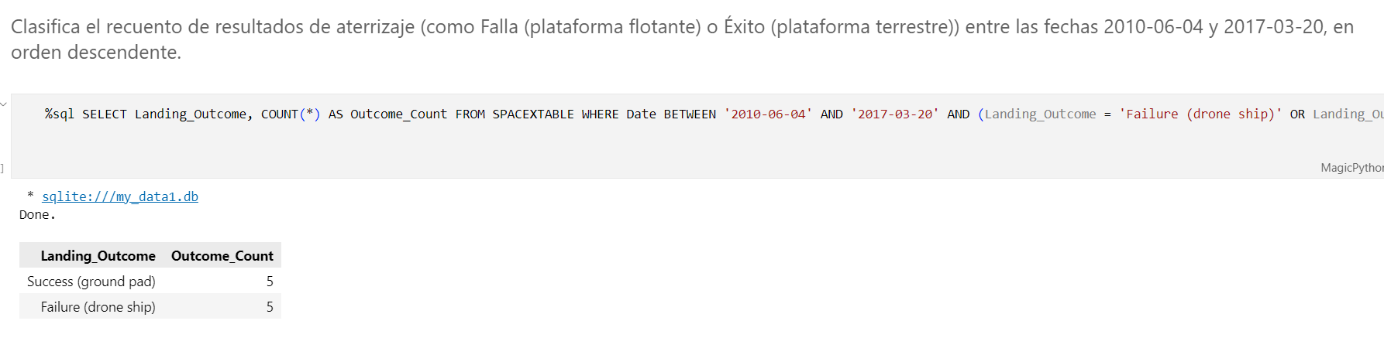
Análisis Exploratorio de Datos SQL

Slide 26
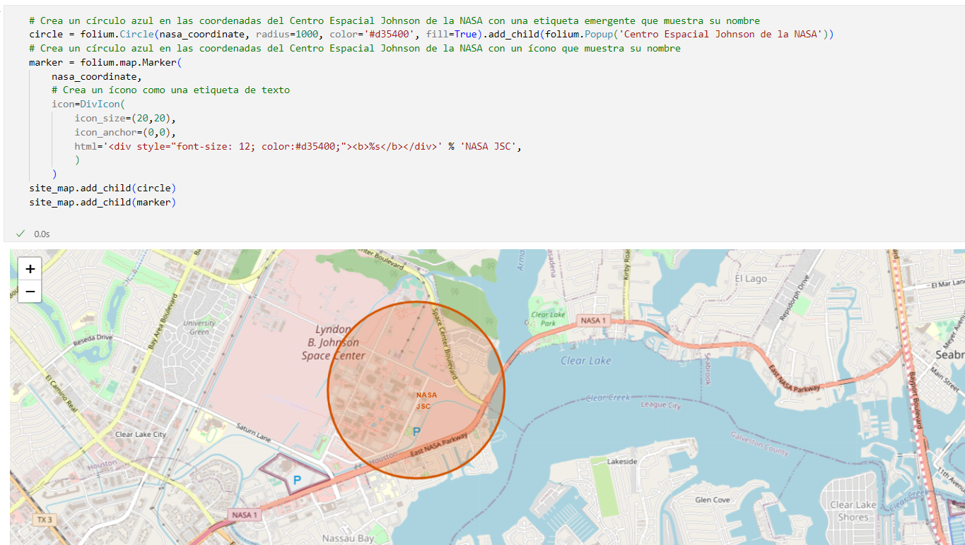
MAPA INTERACTIVO CON FOLLIUM

Slide 27
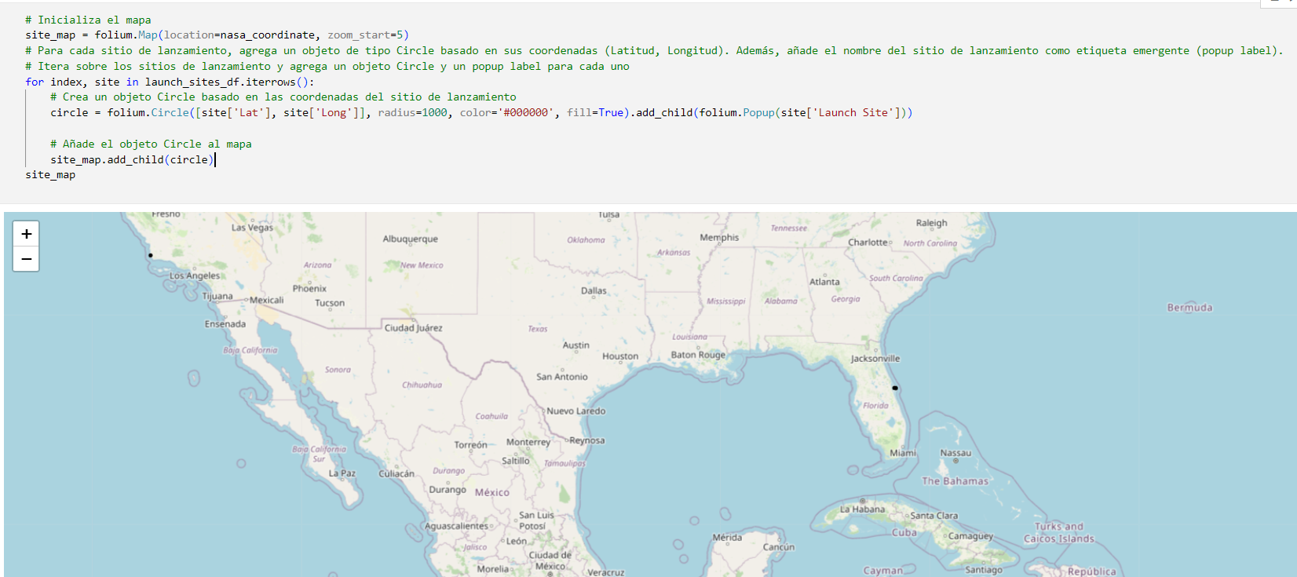
MAPA INTERACTIVO CON FOLLIUM

Slide 28
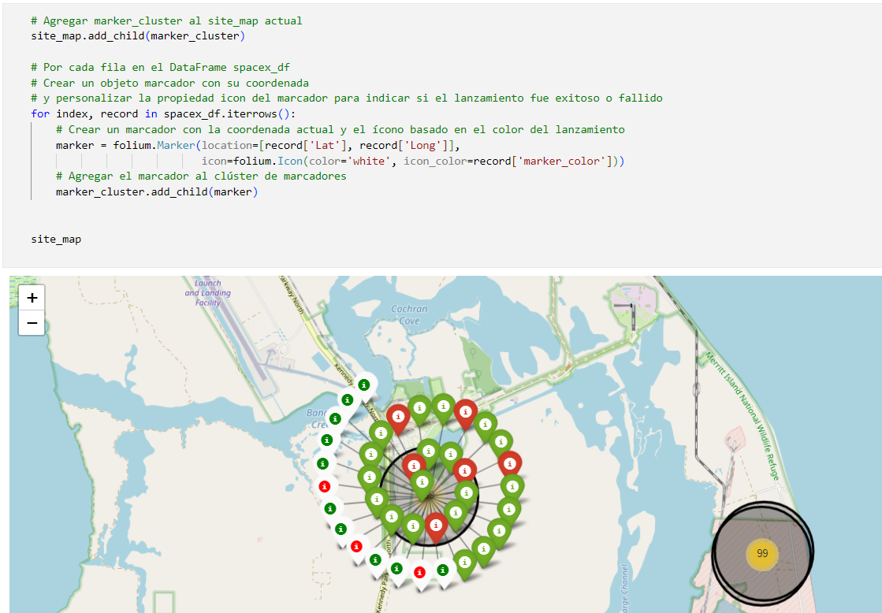
MAPA INTERACTIVO CON FOLLIUM

Slide 29
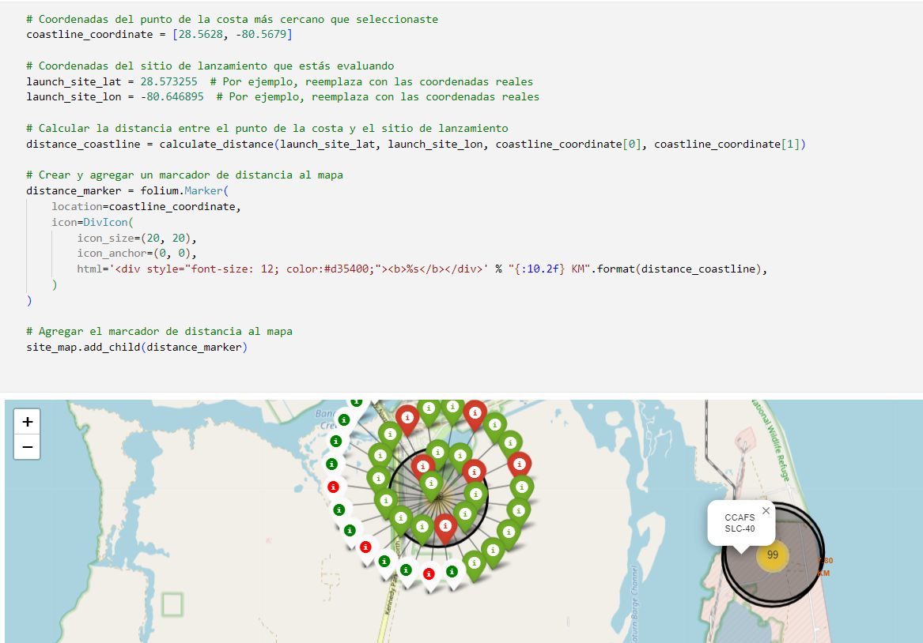
MAPA INTERACTIVO CON FOLLIUM

Slide 30
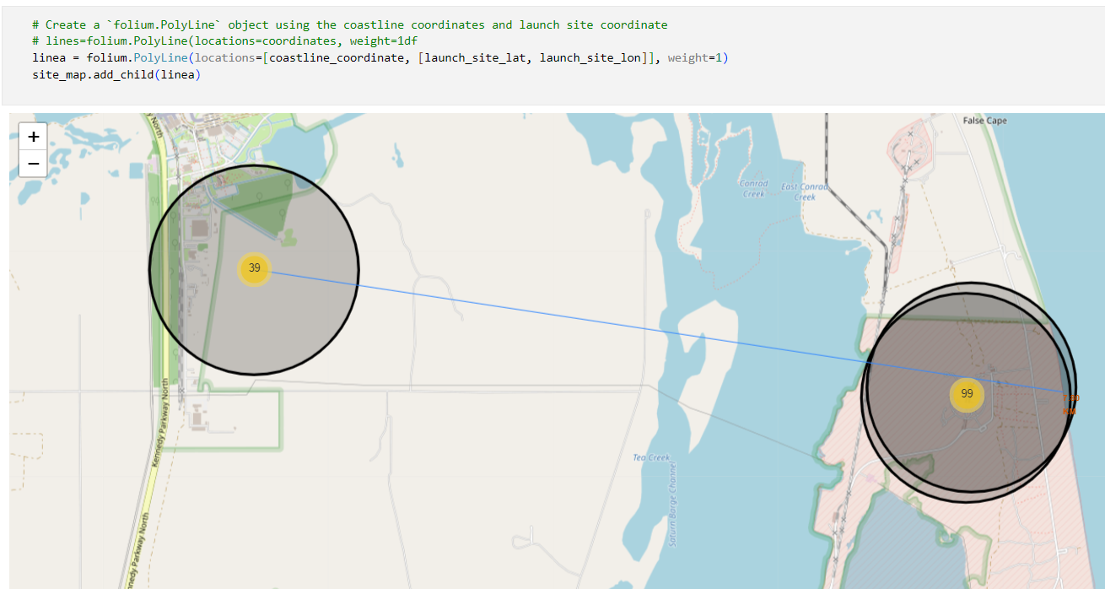
MAPA INTERACTIVO CON FOLLIUM

Slide 31
MAPA INTERACTIVO CON FOLLIUM

Slide 32
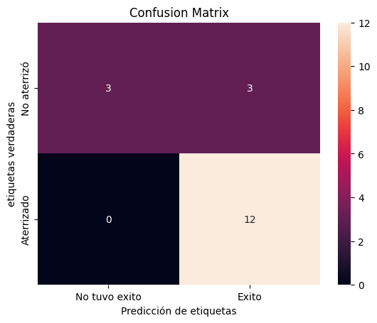
PREDICCION MEDIANTE APRENDIZAJE AUTOMATICO

Slide 33
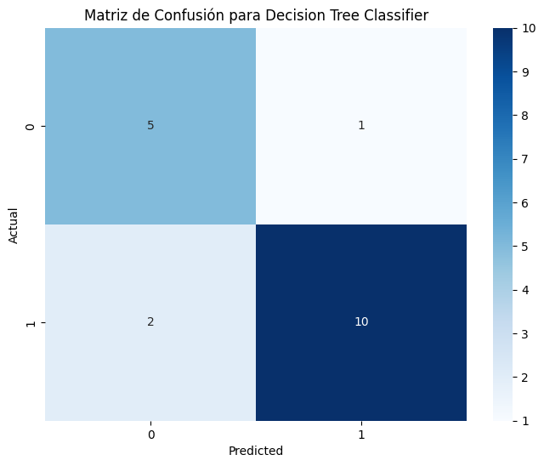
PREDICCION MEDIANTE APRENDIZAJE AUTOMATICO

Slide 34
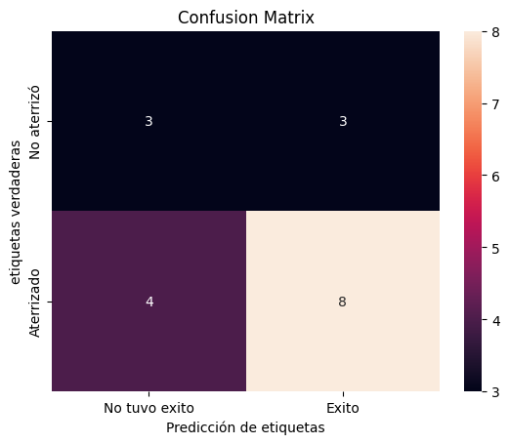
PREDICCION MEDIANTE APRENDIZAJE AUTOMATICO

Slide 35
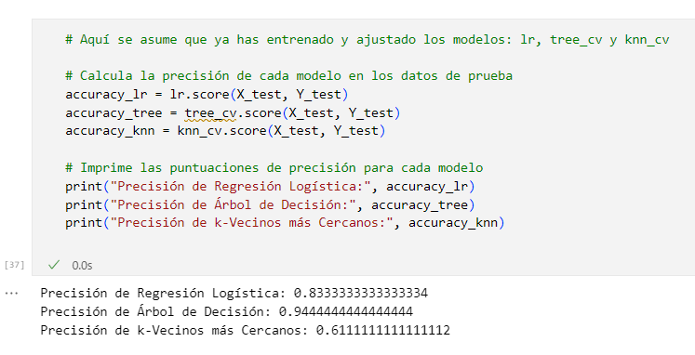
PREDICCION MEDIANTE APRENDIZAJE AUTOMATICO

Slide 36
CONCLUSIONES
1. Crecimiento Sostenido: Se observa un crecimiento constante en la frecuencia de los lanzamientos de SpaceX a lo largo del tiempo, lo que sugiere una mayor actividad en la industria espacial y un crecimiento continuo de la empresa.
2. Éxito Operativo: A pesar de algunos fallos ocasionales, la tasa general de éxito en los lanzamientos es alta, lo que resalta la fiabilidad de los cohetes Falcon 9 y el éxito en la reutilización de componentes.
3.Falcon 9 como Vehículo Principal: La mayoría de los lanzamientos se realizan utilizando el cohete Falcon 9, lo que sugiere su papel predominante en la cartera de lanzamientos de SpaceX.
4. Diversidad de Órbitas: Se observa una diversidad considerable en las órbitas utilizadas, desde órbitas bajas cercanas a la Tierra hasta órbitas geoestacionarias y de transferencia.

Slide 37
CONCLUSIONES
5.Reutilización y Sostenibilidad: La reutilización de componentes, como los cohetes y las cápsulas, es una estrategia clave de SpaceX, lo que indica un enfoque hacia la sostenibilidad y la reducción de costos en la industria espacial.
6. Evolución Tecnológica: El análisis revela una evolución constante en la tecnología y la capacidad de carga útil, lo que muestra el progreso tecnológico continuo de la empresa a lo largo del tiempo.
7. Impacto en la Industria: SpaceX ha tenido un impacto significativo en la industria aeroespacial al desafiar las convenciones existentes y establecer nuevos estándares en términos de eficiencia, costos y tecnología.

